Slide 2
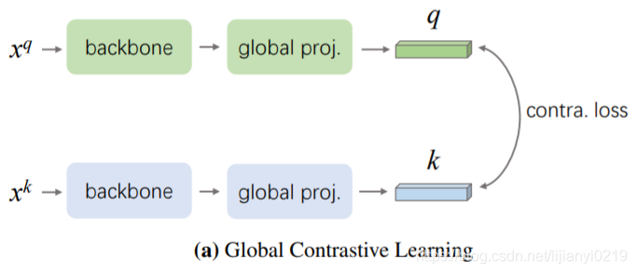
分类对比学习
对一张图片做两次增强，得到两个view，作为正样本对
不同图片的view作为负样本对
拉近正样本对，拉远负样本对

Slide 3
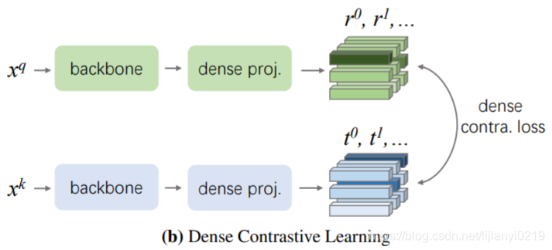
检测对比学习范式
基于点的对比
图像对比学习在密集预测任务中表现不佳，因为pooling丢失了位置信息
将pooling改为1x1 conv，对不同位置做label assign
不足：过于强调定位，分类效果不好

Slide 4
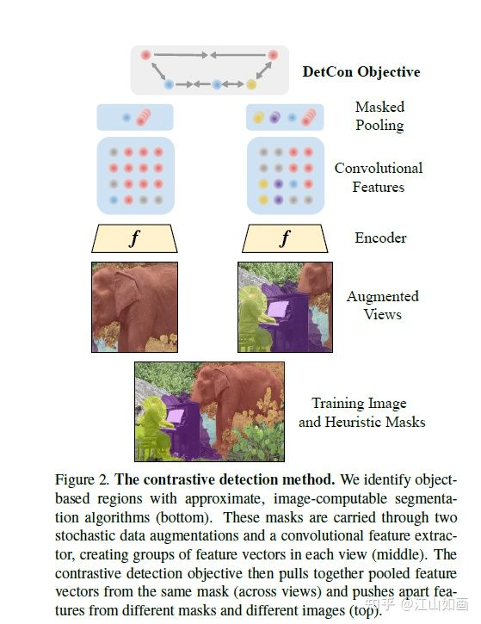
检测对比学习范式
基于区域的对比
图片被分为多个RoI
每个RoI用一个聚合特征表示
不足：和分类一样，丢失了位置信息

Slide 5
Point-Level Region Contrast
Soft assignment
Hard assignment

Slide 6
实验-imagenet 1k

Slide 7
实验-coco

Slide 8
Point similarity可视化

